Slide 1
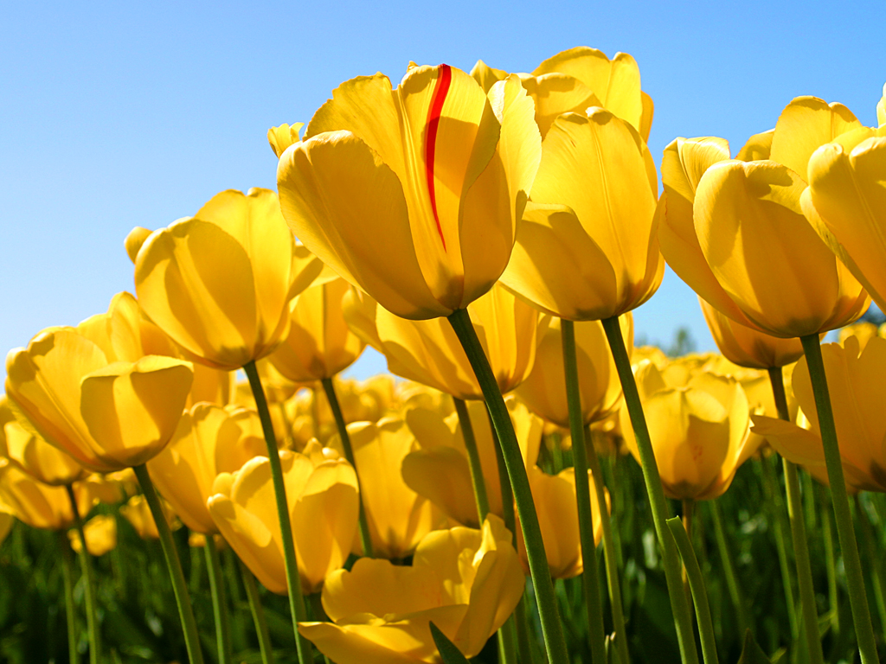
স্বাগতম

Slide 2
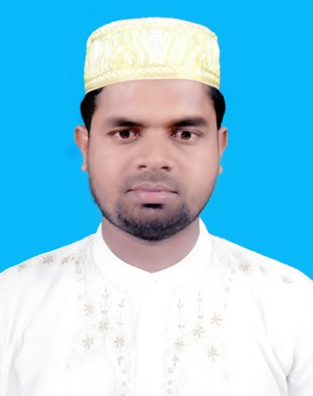
শিক্ষক পরিচিতি
আব্দুল মোমিন
সহকারি শিক্ষক
বীরজোয়ান উচ্চ বিদ্যালয়
নিয়ামতপুর, নওগাঁ ।
মোবাইল নং০১৭১৭৬৩১৯৩২

Slide 3
পাঠ পরিচিতি
৬ষ্ঠ শ্রেণী
ইসলাম ও নৈতিক শিক্ষা
অধ্যায়: ২ য়
পাঠ : ৪
( ওযু )

Slide 4
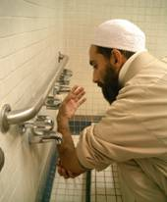
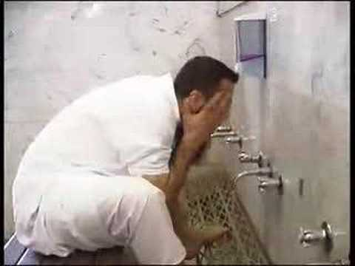
নিচের ছবি গুলো লক্ষ্য কর

Slide 5
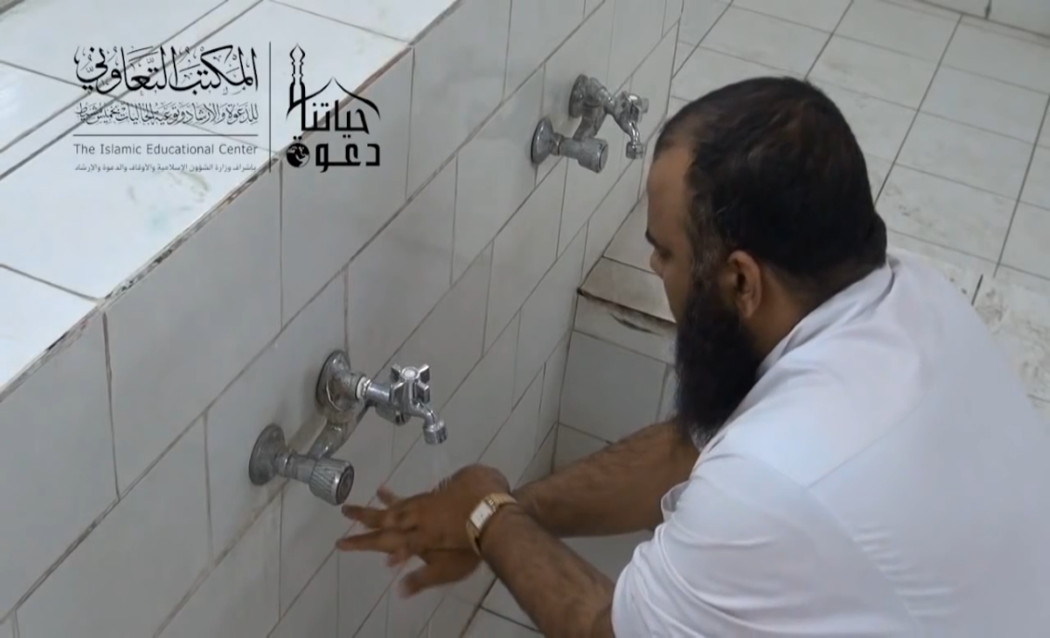
নিচের চিত্রটি দেখ

Slide 6
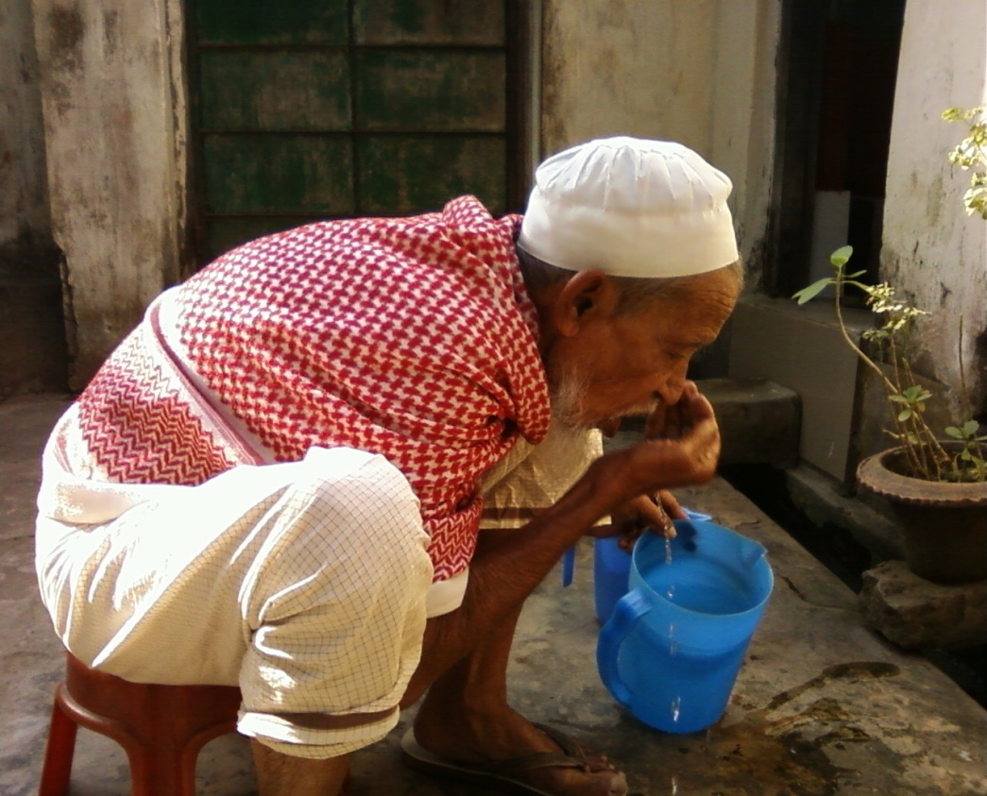
নিচের চিত্রটি দেখ

Slide 7
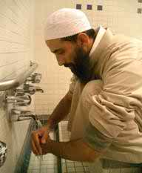
আজকের পাঠ
ওযু

Slide 8
يَا أَيُّهَا الَّذِينَ آمَنُوا إِذَا قُمْتُمْ إِلَى الصَّلَاةِ فَاغْسِلُوا وُجُوهَكُمْ وَأَيْدِيَكُمْ إِلَى الْمَرَافِقِ وَامْسَحُوا بِرُءُوسِكُمْ وَأَرْجُلَكُمْ إِلَى الْكَعْبَيْنِ
হে ঈমানদারগণ! তোমরা যখন নামাযে দাঁড়ানোর ইচ্ছা করবে, তোমাদের মুখমণ্ডল ধৌত করবে, কনুইসহ ইভয় হাত ধৌত করবে, তোমাদের মাথা মাসেহ করবে এবং টাখনুসহ উভয় পা ধৌত করবে।
( সূরা আল-মায়িদাহ-৬ )

Slide 9
শিখন ফল
পাঠ শেষে শিক্ষার্থীরা……
১৷ ওযুর পরিচয় জানতে পারবে।
২৷ ওযুর ফরয ও ওযু ভঙ্গের কারণ বর্নণা করতে পারবে।
৩৷ ওযুর গুরুত্ব ব্যাখা করতে পারবে।

Slide 10
ওযু আরবী শব্দ ৷ ইসলামী শরিয়তের পরিভাষায় শরির পবিত্র করার নিয়তে পানি দিয়ে শরিয়তের নিয়ম অনুযায়ী নির্দিষ্ট অঙ্গ প্রত্যঙ্গ ধোয়ার নামই ওযু।

Slide 11
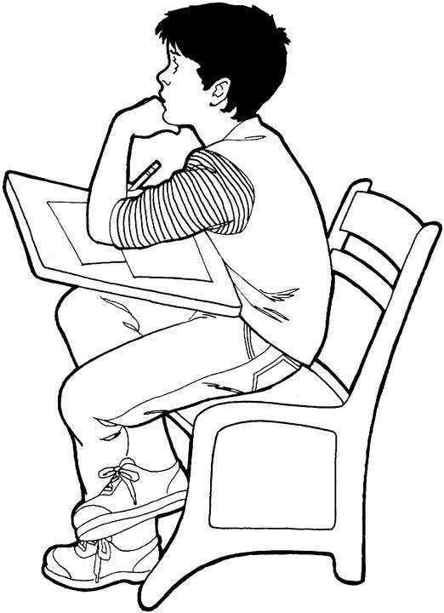
একক কাজ
১৷ ওযুর ফরয গুলো লিখ?
সময়ঃ- ৪ মিনিট

Slide 12
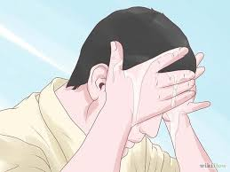
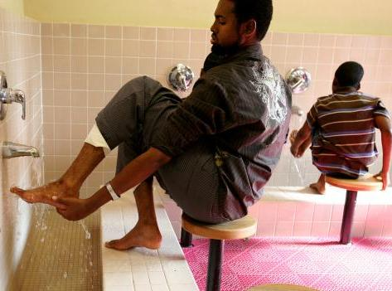
উত্তর গুলো বলি--
(2)দুই হাত কুনইসহ ধৌত করা
ফরয৷
(১)মুখমন্ডল ধৌত করা
ফরয৷
(৩)মাথা মাছেহ করা
ফরয৷
(৪)দুই পা গিরাসহ ধৌত করা
ফরয৷

Slide 13
উত্তর বলি
১। ওযু শব্দের অর্থ কী?
২।ওযুর ফরয কয়টি?
৩।যে কোন দুটি ফরয বল।
৪।ওযু কেন করতে হয়?

Slide 14
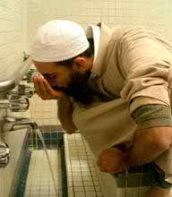
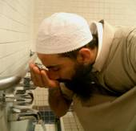
ওযুর সুন্নত সমুহ
(১)বিসমিল্লাহ”বলে ওযু শুরু করা ৷
(2)দুই হাতের কব্জি ধোয়া সুন্নত
(3)কুলি করা
সুন্নত
(4)নাকে পানি দেয়া
সুন্নত

Slide 15
৫৷ মেসওয়াক করা ৷
৬৷ সওম অবস্থায় না থাকলে গড়গড়া সহ কুলি করা ৷
৭৷ দাঁড়ি খেলাল করা ৷
৮৷ হাত ও পায়ের আঙ্গুল সমুহ খিলাল করা ৷
৯৷ প্রত্যেক অঙ্গ তিনবার ধোয়া ৷
১০৷ সম্পূর্ণ মাথা একবার মাসেহ করা ৷
১১৷ উভয় কান মাসেহ করা ৷
১২৷ প্রত্যেক অঙ্গ উত্তমরুপে ধোয়া ৷

Slide 16
১৩৷ অঙ্গসমুহ ক্রমানুসারে ধোয়া ৷
১৪৷ ওযুর নিয়ত করা ৷
১৫৷ এক অঙ্গ শুকানোর পূরবেই অপর অঙ্গ ধোয়া ৷
১৬৷ ডান অঙ্গ আগে ধোয়া ৷
১৭৷ হাত,পায়ের আঙ্গুলের মাথা থেকে ধোয়া আরম্ভ করা ৷
১৮৷ মাথার সামনের ভাগ থেকে মাসেহ শুরু করা ৷
১৯৷ গর্দান বা ঘাড় মাসেহ করা ৷

Slide 17
ওযুর মুস্তাহাব সমুহ নিম্নরুপ
১৷ ওযুর পানি ছিটায়ে গায়ে না পড়া ৷
২৷ কিবলার দিখে মুখ করে বসা ৷
৩৷ ওযুর সময় বিন ওযরে সাহায্য না নওয়া ৷
৪৷ ওযুর সময় কথা না বলা ৷
৫৷ প্রত্যেক অঙ্গ ধোয়ার সময় “বিসমিল্লাহির রহমানির রহিম” বলা ৷

Slide 18
৬৷ প্রত্যেক অঙ্গ ধোয়ার সময় মাসনুন দোয়া পড়া ৷
৭৷ কনিষ্ঠাঙ্গুলি কানের ছিদ্রে ঢুকানো ৷
৮৷ আংটি নাড়া দেওয়া ৷
৯৷ ডান হাতে পানি নিয়ে কুলি করা ও নাকে পানি দেওয়া ৷
১০৷ বাম হাত দিয়ে নাক সাফ করা ৷
১১৷ মা”যুর বা রুগ্ন না হলে ওয়াক্ত আসার আগেই ওযু করা ৷

Slide 19
ওযুর মকরুহসমুহ নিম্নরুপ……
১৷ প্রয়োজনের অতিরিক্ত পানি ব্যবহার কর ৷
২৷ প্রয়োজনের চেয়ে কম পানি ব্যবহার করা ৷
৩৷ অঙ্গ সমুহের উপর জোরে পানি নিক্ষেপ করা ৷
৪৷ ওযুর সময় অপ্রয়োজনীয় কথাবার্তা বলা ৷
৫৷ বিনা ওযরে অন্যের সাহায্য নেওয়া ৷

Slide 20
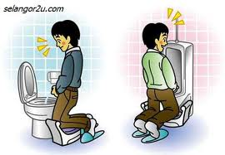
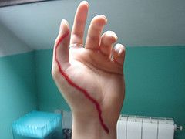
نَوَاقِضُ الْوُضُوْءِ
ওযু ভঙ্গের কারণসমূহ
১। প্রশ্রাব, পায়খানার রাস্তা দিয়ে কিছু বের হলে ৷
২। শরীরের যেকোন স্থান থেকে রক্ত বা অপবিত্র বস্তু বের হলে ৷

Slide 21
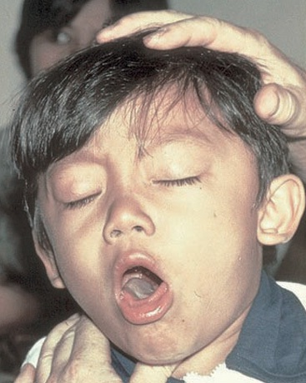
৩। মুখভর্তি বমি হলে ৷
২। শরীরের যেকোন স্থান থেকে রক্ত বা অপবিত্র বস্তু বের হলে ৷

Slide 22
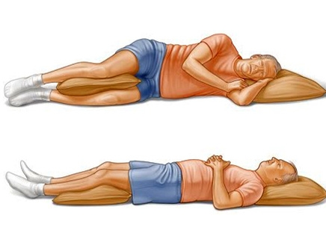
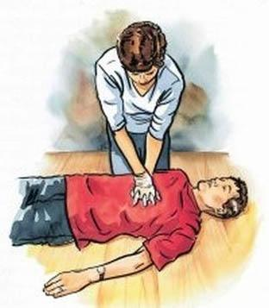
৫। চিৎ, কাত বা হেলান দিয়ে ঘুমালে ৷
বেহুঁশ হলে ৷

Slide 23
পাগল হলে
নেশাগ্রস্থ হলে

Slide 24
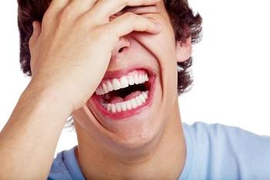
৭। নামাযের মধ্যে অট্টহাসি হাসলে ৷

Slide 25
ওযু ভঙ্গের কারন সমূহ…
১৷ পেশাব পায়খানার রাস্তা দিয়ে কোন কিছু বের হলে।
২৷ শরিরের যে কোন স্থান থেকে রক্ত বা পুঁজ বের হয়ে গড়িয়ে পড়লে ।
৩৷ মুখ ভর্তি বমি হলে।
৪৷ থুথুর সাথে বেশি পরিমান রক্ত এলে।
৫৷ চিত হয়ে বা কাত হয়ে বা হেলান দিয়ে ঘুমালে।
৬৷ বেহুশ, পাগল ,নেশাগ্রস্থ হলে।
৭৷ নামাযে অট্টহাসি হাসলে।

Slide 26
দলীয় কাজ
১৷ ওযু ভঙ্গের কারণগুলো লিখ।

Slide 27
ওযুর গুরুত্ব সমূহ…
১৷ মন প্রফুল্ল থাকে।
২৷ শরিরের অঙ্গ প্রতঙ্গ গুলো সতেজ থাকে।
৩৷ ইবাদতে একাগ্রতা আসে।
৪৷ ওযু পরিপূর্ণ হলে নামায পরিশুদ্ধ হয়।
৫৷ ওযুর ফলে কেয়ামতের দিন নবী (সা:) এর উম্মতের মুখমন্ডল ও হাত পা উজ্জ্বলতায় ঝকঝক করবে।

Slide 28
মূল্যায়ন (১)
১৷ ওযুর ফরয কয়টি?
(ক) ২টি (খ) ৩টি (গ) ৪টি (ঘ) ৫টি
২৷ নাকে পানি দেওয়া কি ?
(ক) ফরজ (খ) ওয়াজিব (গ) সুন্নত (ঘ) নফল
৩৷ ওজুর মাধ্যমে- (i)পবিত্রতা অর্জন হয় (ii) অর্থ পাওয়া যায় (iii) মন প্রফুল্ল হয় ।
(ক) i (খ) ii (গ) i -iii (ঘ) i -ii-iii

Slide 29
মূল্যায়ন (২)
১৷ ওযু করলে কী হয়?
২৷ ওযুর ফরয কয়টি ও কী কী?
৩৷ ওযু ভঙ্গের কারণ কয়টি ও কী কী?
৪৷ সন্তানকে দুধ পান করালে মায়ের ওযু ভাঙ্গবে কি?

Slide 30
বাড়ীর কাজ
ওযু দ্বারা পবিত্রতা অর্জন ছাড়াও তুমি আর কিভাবে উপকৃত হতে পারবে এ বিষয়ে পাঁচটি বাক্য তোমার খাতায় লিখে আনবে।

Slide 31
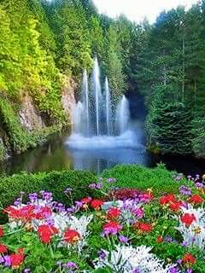
সবাই কে ধন্যবাদ

